Slide 1

In Any Language You Like
World
Clóvis Kuhn e Matheus Rodrigues da Cunha

Slide 2
Objetivos
Dados estatísticos ordenados pelo algoritmo de Counting Sort.
Comparação temporal do algoritmo principal com o Quicksort.
Resultado da maior altura de rochas em solo lunar.
Algoritmos
Counting Sort
QuickSort

Slide 3
Implementação
Escolha de arquivo .csv com números inteiros e/ou reais não negativos;
Implementação da estrutura básica do vetor de ponteiros para leitura e alocação dinâmica dos dados;
Determinar uma variável de ordenação que apresentasse resultados úteis;
Análise teórica do algoritmo pela literatura;
Implementação do Quicksort para comparação:
Implementação do Counting Sort como objetivo principal de ordenação;

Slide 4



Counting Sort

Slide 5
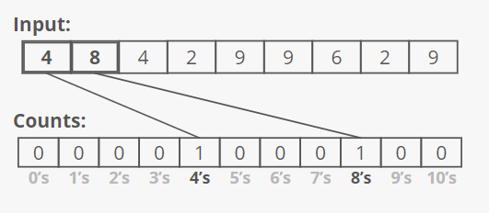
Counting Sort

Slide 6
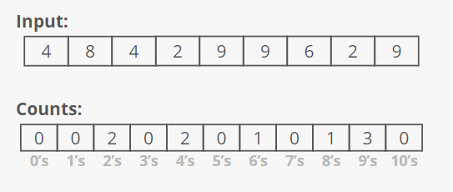
Counting Sort

Slide 7
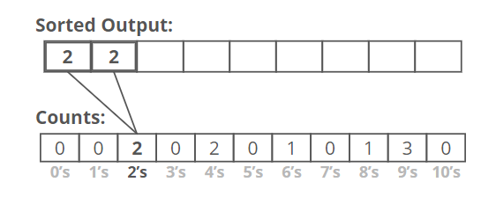
Counting Sort

Slide 8
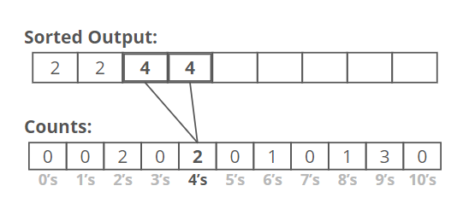
Counting Sort

Slide 9
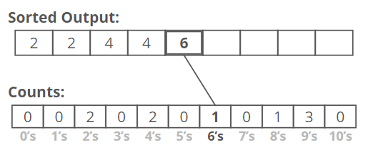
Counting Sort

Slide 10
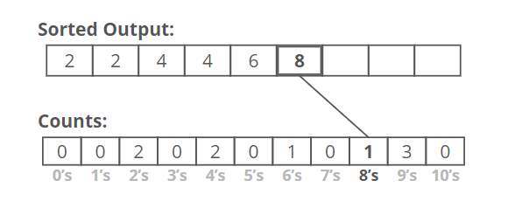
Counting Sort

Slide 11
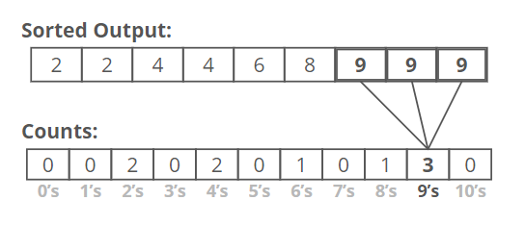
Counting Sort

Slide 12
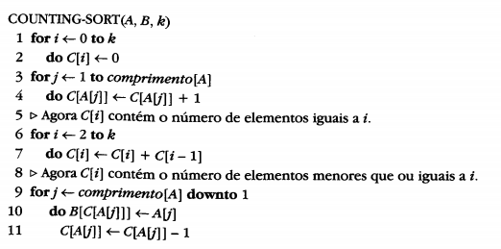
Counting Sort
A[ ] = (1..N)
Entrada
B[ ] = (1..N) Saída
C[ ] = (1..K)
Contagem

Slide 13
Comparação e Resultados
Complexidade:
Quicksort
Counting Sort
Testes e Resultados:
Tempo de ordenação (Média de 20x)
QuickSort
Counting Sort
Melhor caso: O(N.log N)
Sempre: O(N + K)
2.1 milisegundos
0.23 milisegundos

Slide 14
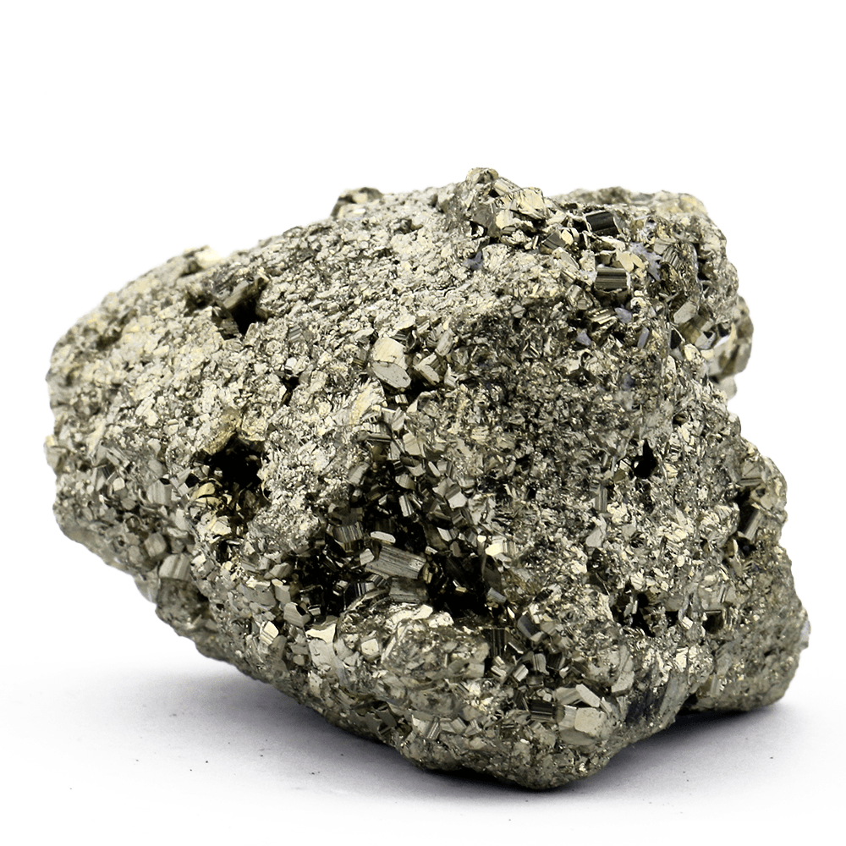
Conclusão
Counting Sort tem uma ordenação linear muito eficiente.
Desvantagem de utilizar diretamente números negativos e/ou reais.
GitHub como ferramenta essencial para implementação do projeto.
Maior Rocha Lunar 480 Metros de Altura

